Slide 1
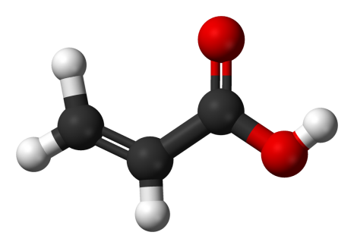
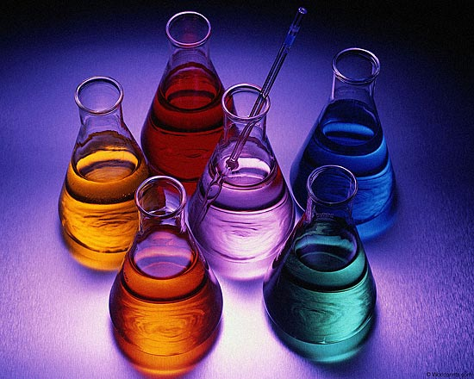
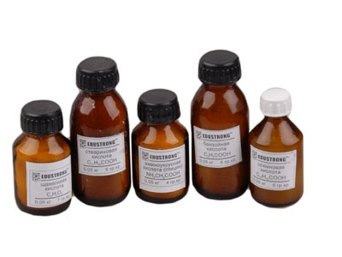
КИСЛОТЫ
Определение
Классификация кислот
Химические свойства
Неорганические кислоты
Органические кислоты

Slide 2
Определение кислоты
Главная
Определения кислот и оснований претерпели значительную эволюцию по мере расширения теоретических представлений о природе химической связи и механизмах химических реакций.
В 1778 французский химик Антуан Лавуазье предположил, что кислотные свойства обусловлены наличием в молекуле атомов кислорода. Эта гипотеза быстро доказала свою несостоятельность, так как многие кислоты не имеют в своём составе кислорода, в то время как многие кислородсодержащие соединения не проявляют кислотных свойств. Тем не менее, именно эта гипотеза дала название кислороду как химическому элементу.
В 1839 немецкий химик Юстус Либих дал такое определение кислотам: кислота — это водородосодержащее соединение, водород которого может быть замещён на металл с образованием соли.
Первую попытку создать общую теорию кислот и оснований предпринял шведский физикохимик Сванте Аррениус. Согласно его теории, сформулированной в 1887, кислота — это соединение, диссоциирующее в водном растворе с образованием протонов (ионов водорода H⁺). Теория Аррениуса быстро показала свою ограниченность, она не могла объяснить многих экспериментальных фактов. В наше время она имеет главным образом историческое и педагогическое значение.
В настоящее время наиболее распространены три теории кислоты и оснований. Они не противоречат друг другу, а дополняют.
По теории сольвосистем, начало которой положили работы американских химиков Кэди и Франклина, опубликованные в1896—1905 гг., кислота — такое соединение, которое даёт в растворе те положительные ионы, которые образуются при собственной диссоциации растворителя (Н₃О⁺, NH₄⁺). Это определение хорошо тем, что не привязано к водным растворам.
По протонной теории кислот и оснований, выдвинутой в 1923 г. независимо датским
учёным Йоханнесом Брёнстедом и английским учёным Томасом Лоури, кислоты —
водородсодержащие вещества, отдающие при реакциях положительные ионы
водорода — протоны.
ДАЛЕЕ >>>
Определение
Классификация кислот
Химические свойства
Неорганические кислоты
Органические кислоты

Slide 3
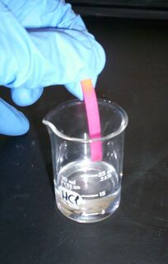
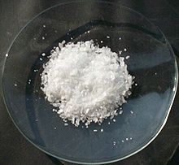
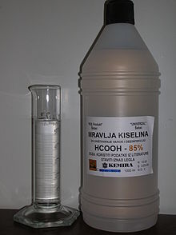
Главная
Главная
<<<НАЗАД
Слабость этой теории в том, что она не включает в себя не содержащие водорода вещества, проявляющие кислотные свойства, так называемые апротонные кислоты.
По электронной теории, предложенной в 1923 г. американским физикохимиком Гилбертом Льюисом, кислота — вещество, принимающее электронные пары, то есть акцептор электронных пар. Таким образом, в теории Льюиса кислотой могут быть как молекула, так и катион, обладающие низкой по энергии свободной молекулярной орбиталью.
Пирсон модифицировал теорию Льюиса с учётом характеристик орбиталей-акцепторов, введя понятие жёстких и мягких кислот и оснований (принцип Пирсона или принцип ЖМКО). Жёсткие кислоты характеризуются высокой электроотрицательностью и низкой поляризуемостью атома, несущего свободную орбиталь, мягкие кислоты, соответственно, характеризуются низкой электроотрицательностью и высокой поляризуемостью атома, несущего свободную орбиталь.
Следует также отметить, что многие вещества проявляют амфотерные свойства, то есть ведут себя как кислоты в реакциях с основаниями и как основания — в реакциях с более сильной кислотой.
Определение
Классификация кислот
Химические свойства
Неорганические кислоты
Органические кислоты

Slide 4
Главная
Классификация кислот
По содержанию кислорода :
-бескислородные(HCl, H₂S);
-кислородосодержащие (HNO₃,H₂SO₄).
2. По основности — количество кислых атомов водорода:
-Одноосновные (HNO₃);
-Двухосновные (H₂SeO₄, двухосновные предельные карбоновые кислоты);
-Трёхосновные (H₃PO₄, H₃BO₃).
-Полиосновные (практически не встречаются).
3. По силе :
-Сильные — диссоциируют практически полностью, константы -диссоциации больше 1·10⁻³ (HNO₃);
-Слабые — константа диссоциации меньше 1·10⁻³ (уксусная кислота K_{д}= 1,7·10⁻⁵).
4. По устойчивости :
-Устойчивые (H₂SO₄);
-Неустойчивые (H₂CO₃).
5. По принадлежности к классам химических соединений :
-Неорганические (HBr);
-Органические (HCOOH,CH₃COOH);
ДАЛЕЕ >>>
Определение
Классификация кислот
Химические свойства
Неорганические кислоты
Органические кислоты

Slide 5
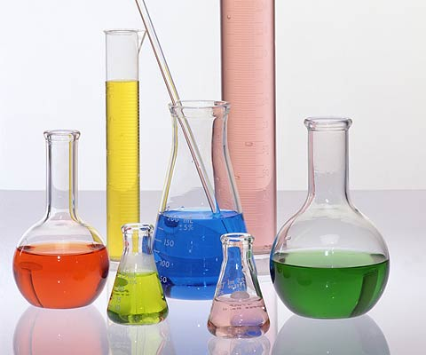
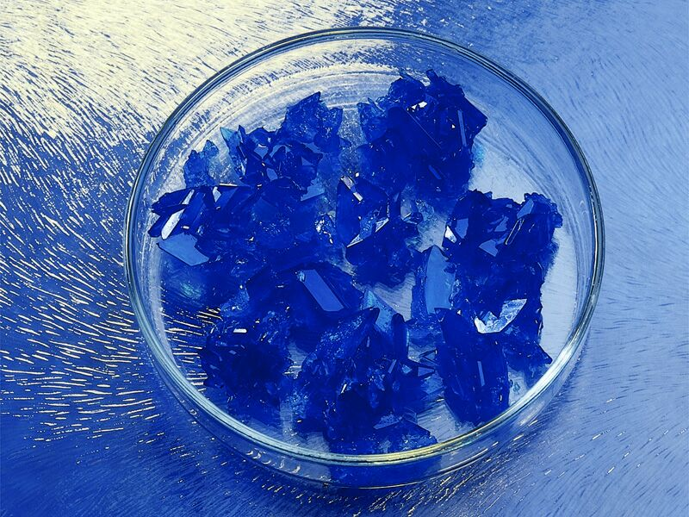
Главная
6. По летучести :
-Летучие (H₂S, HCl);
-Нелетучие (H₂SO₄) ;
7.По растворимости в воде
-Растворимые (H₂SO₄);
-Нерастворимые (H₂SiO₃);
<<<НАЗАД
Определение
Классификация кислот
Химические свойства
Неорганические кислоты
Органические кислоты

Slide 6
Химические свойства
Главная
Взаимодействие с основными оксидами с образованием соли и воды:
Взаимодействие с амфотерными оксидами с образованием соли и воды:
Взаимодействие со щелочами с образованием соли и воды (реакция нейтрализации):
Взаимодействие с нерастворимыми основаниями с образованием соли и воды, если
полученная соль растворима:
Взаимодействие с солями, если выпадает осадок или выделяется газ:
Сильные кислоты вытесняют более слабые из их солей:
(в данном случае образуется неустойчивая угольная кислота , которая сразу же распадается на воду и углекислый газ)
Металлы, стоящие в ряду активности до водорода, вытесняют его из раствора кислоты (кроме азотной кислоты любой концентрации и концентрированной серной кислоты ), если образующаяся соль растворима:
ДАЛЕЕ >>>
Определение
Классификация кислот
Химические свойства
Неорганические кислоты
Органические кислоты

Slide 7
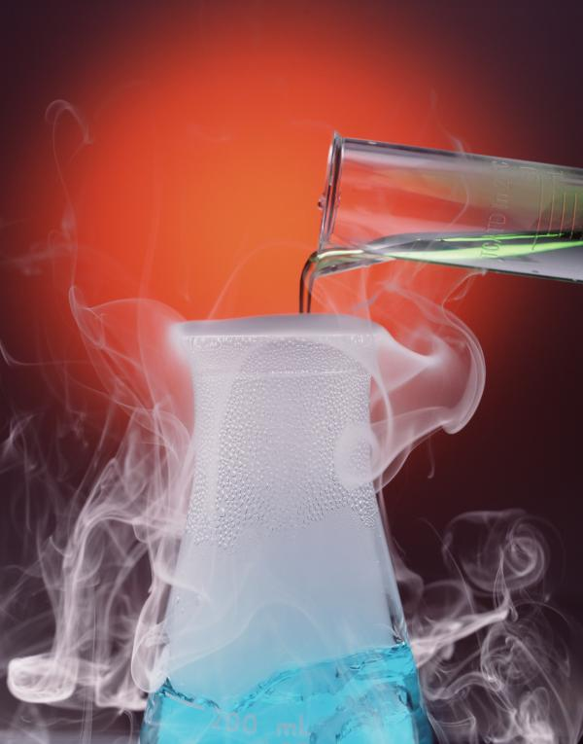
Главная
С азотной кислотой и концентрированной серной кислотами реакция идёт иначе:
Для органических кислот характерна реакция этерификации (взаимодействие со спиртами с образованием сложного эфира и воды):
Например,
<<<НАЗАД
Определение
Классификация кислот
Химические свойства
Неорганические кислоты
Органические кислоты

Slide 8
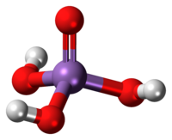
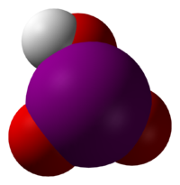
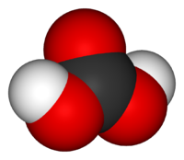
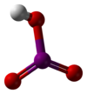
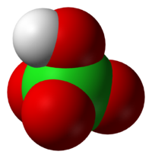
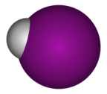
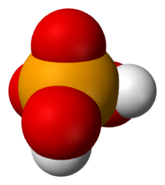
Главная
Неорганические кислоты
Хлорноватая кислота
Хлористая кислота
Хлорная кислота
Кремниевая кислота
Марганцовая кислота
Угольная кислота
Синильная кислота
Плавиковая кислота
Роданистоводородная кислота
Тиосерная кислота
Мышьяковая кислота
Молибденовая кислота
Технециевая кислота (пертехнециевая кислота)
Полониевая кислота
Плутониевая кислота (H₂PuO₄)
Метафосфорная кислота
Хромовая кислота
Азотистая кислота
Азотная кислота
Борная кислота
Бромоводородная кислота
Йодоводородная кислота
Йодноватая кислота
Иодная кислота
Серная кислота
Соляная кислота
Селеновая кислота
Ортофосфорная кислота
Ортокарбоновая кислота
Сернистая кислота
Сероводородная кислота
Фтороводородная кислота
Хлорноватистая кислота
Определение
Классификация кислот
Химические свойства
Неорганические кислоты
Органические кислоты

Slide 9
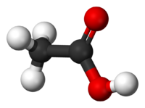
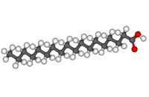
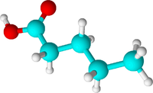
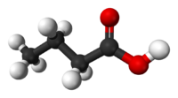
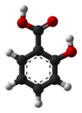
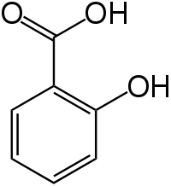
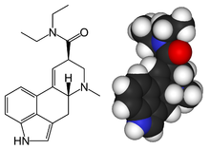
Главная
Органические кислоты
Малоновая кислота
Молочная кислота
Мочевая кислота
Муравьиная кислота
Олеиновая кислота
Пальмитиновая кислота
Пировиноградная кислота
Пропионовая кислота
Салициловая кислота
Стеариновая кислота
Уксусная кислота
Щавелевая кислота
Яблочная кислота
Янтарная кислота
Адипиновая кислота
Азелаиновая кислота
Акриловая кислота
Аконитовая кислота
Аскорбиновая кислота (витамин C)
Валериановая кислота
Винная кислота
Гиалуроновая кислота
Дезоксирибонуклеиновая кислота(ДНК)
Капроновая кислота
Лауриновая кислота
Лизергиновая кислота
Лимонная кислота
Масляная кислота
Определение
Классификация кислот
Химические свойства
Неорганические кислоты
Органические кислоты

